Slide 1
BUSINESS CASE INSTITUTIONNEL

Slide 3
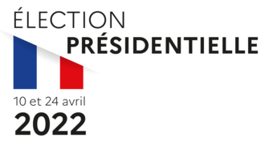
Elections présidentielles
Volume de clics réalisé
Formats :
Interstitiel, Parallaxe, Bannière
142 857 clics
143 534
Couverture :
France métropolitaine + DROM COM
Trafic sur site
Ciblages :
Grand Public
Diffusion sur toutes les communes dont le taux d’abstention était supérieur à la moyenne (+25%)
Communes avec la plus forte hausse de taux d’abstention entre 2012 et 2017
Taux de visite
moyen
16,92 %
Pilotage

Slide 5
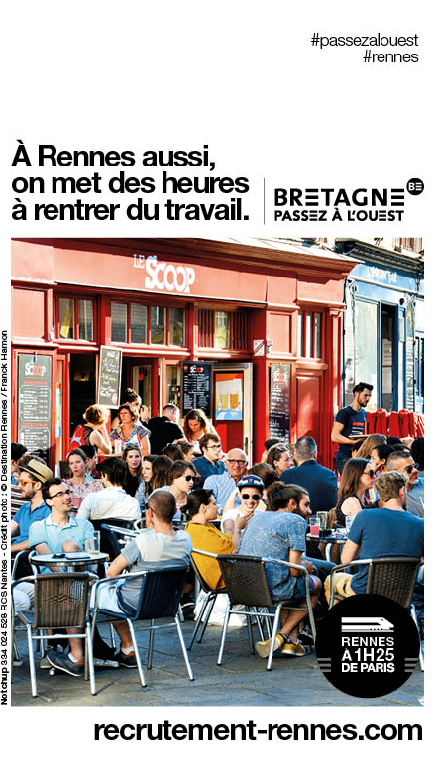
Volume d’impressions
réalisés
1 500 074
Taux de clic moyen
1 500 000 impressions
Format :
Interstitiel
Couverture :
Complémentarité présence OOH
3,10 %
Trafic sur site
Taux de visites
début de campagne
19,30 %
Taux de visites
fin de campagne
39,57 %

Slide 7
Abbaye de
Fontevraud
Volume d’impressions délivré
Objectifs
Diffusion
396 858
394 818 impressions
Format :
Interstitiel demi-fixe
Taux de sessions
Trafic sur site
Temps passé sur site
77,33 %
Couverture : Pays de la Loire
100km autour de l’Abbaye
Ciblages :
Affinitaires musées, culture
Touristes
Temps passé moyen
+1 min.
Pilotage GA client

